Slide 1

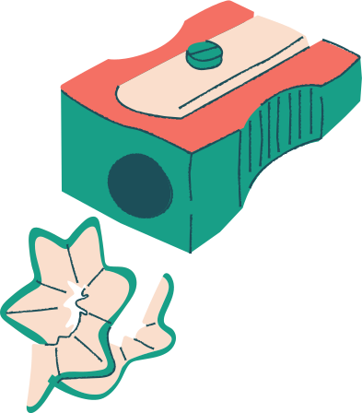




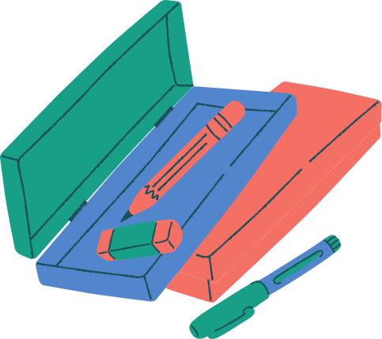
LQVT
Dạy trẻ phân biệt hình tròn, hình vuông với hình chữ nhật, hình tam giác

Slide 2


Cô cho trẻ hát:
“Bé yêu hình học”
Lớp tiếng Anh | Trường Võ Thị Sáu

Slide 3
* Ôn nhận biết các hình đã học:

Slide 4

* Ôn nhận biết các hình đã học:

Slide 5




* Ôn nhận biết các hình đã học:

Slide 6
* Phân biệt hình tròn với hình vuông, hình chữ nhật, hình tam giác

Slide 7
-Cô phát rổ, và cho trẻ xếp các hình lăn được ra ngoài
-Đây là hình gì?
-Hình tròn có lăn được không?
-Vì sao nó lại lăn được?

Slide 8
Các hình vuông, chữ nhật, tam giác có lăn được không?

Slide 9
*Phân biệt hình vuông và hình tròn
-Có 4 cạnh dài bằng nhau | -Có đường bao cong tròn khép kín -Không có cạnh
-Có 4 góc bằng nhau | -Không có góc
-Không lăn được | -Lăn được

Slide 10
*Phân biệt hình chữ nhật và hình tam giác
-Có 2 cạnh dài và 2 cạnh ngắn bằng nhau | -Có 3 cạnh
-Có 4 góc | -Có 3 góc
-Không lăn được | -Không lăn được

Slide 11
  TRÒ CHƠI

Slide 12
* TC 1: Thi xem ai nhanh
- CC: Cô nói đặc điểm các hình, trẻ giơ hình và nói hình đó. Ngược lại

Slide 13
* TC 2: Thi xem đội nào nhanh:
CC: Chia lớp làm 2 đội.
Đội 1 chọn đồ dùng, đồ chơi lăn được.
Đội 2 chọn đồ dùng, đồ chơi không lăn được

